Slide 1
Lab : Sorting(3)

Slide 2
Sorting
java에서 제공하는 함수를 사용하여 정렬한다. 프로그램은 다음 페이지에 있다.
퀵정렬에 정렬된 입력을 넣고, 실행시간을 측정하라.//빨간코드사용
  위 두 프로그램(1, 2)의 실행시간을 비교하는 그래프(Fig-1)를 그려라.
3. 교과서의 쉘 정렬을 구현하라. 구현한 쉘 정렬을 삽입정렬과 비교하는 그래프(Fig-2)를 엑셀로 만들어라.
위의 프로그램들과 엑셀파일을 업로드하라.

Slide 3
자바에서 제공하는 정렬 방법
import java.util.Arrays; //자바에서 제공하는 메소드가 저장되 있는 빵틀
public class Arraysort {
public static void main(String args[]) throws Exception {
int array[] = { 2, 5, -2, 6, -3, 8, 0, -7, -9, 4 };
//Arrays.sort(array, 2, 7);
Arrays.sort(array); // 정렬
printArray("Sorted array", array);
int index = Arrays.binarySearch(array, 4); //이진탐색
System.out.println("Found 4 @ " + index); //4가 몇번방에 있나?
}
private static void printArray(String message, int array[]) {
System.out.println(message + ": [length: " + array.length + "]");
for (int i = 0; i < array.length; i++) {
if(i != 0){
System.out.print(", ");
}
System.out.print(array[i]);
}
System.out.println();
}
}

Slide 4
쉘 정렬 (4)
ShellSort 알고리즘
shellSort(a[])
interval ← a.length;
while (interval > 1) do {
interval ← 1 + interval / 3;
for (i ← 0; i < interval; i ← i+1) do {
intervalSort(a, i, interval);
}
}
end ShellSort()

Slide 5
쉘 정렬 (5)
intervalSort 알고리즘
intervalSort(a, i, interval)
// 서브리스트를 삽입 정렬로 정렬하는 ShellSort()의 보조 함수
j ← i + interval;
while (j < a.length) do {
new ← a[j]; // 서브리스트의 새로운 원소
k ← j; // new보다 큰 원소는 interval만큼 오른편으로 이동
move ← true;
while (move) do {
if (a[k – interval] ≤ new) then {
move ← false;
}
else {
a[k] ← a[k – interval];
k ← k – interval;
if (k = i) then
move ← false;
}
}
a[k] ← new; // 이동해서 생긴 자리에 삽입
j ← j + interval; // 다음 서브리스트 원소의 인덱스
}
end intervalSort()

Slide 6
쉘 정렬 (6)
Sorting 클래스의 메소드 멤버 구현
public static void shellSort(int[] a) {
int interval = a.length;
• • • • • // ShellSort 알고리즘의 Java 코드
intervalSort(a, i, interval);
• • • • • // 기타 Java 코드
}
private static void intervalSort(int[] a, int i, int interval) {
// 서브리스트를 삽입 정렬로 정렬하는 shellSort()의 보조 메소드
• • • • • // intervalSort 알고리즘의 Java 코드
}

Slide 7
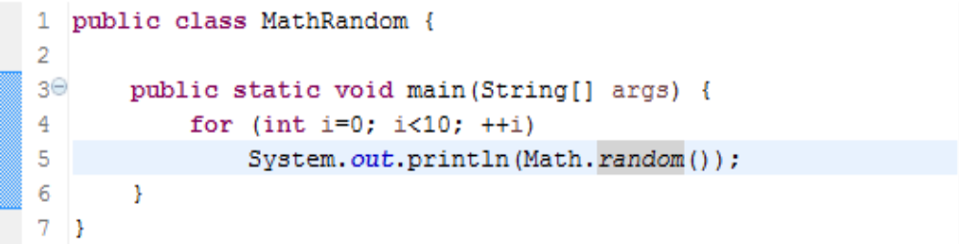
Random Number
Math.random
a random double from 0.0 (inclusive) to 1.0(exclusive, 즉 0~0.999999)

Slide 8
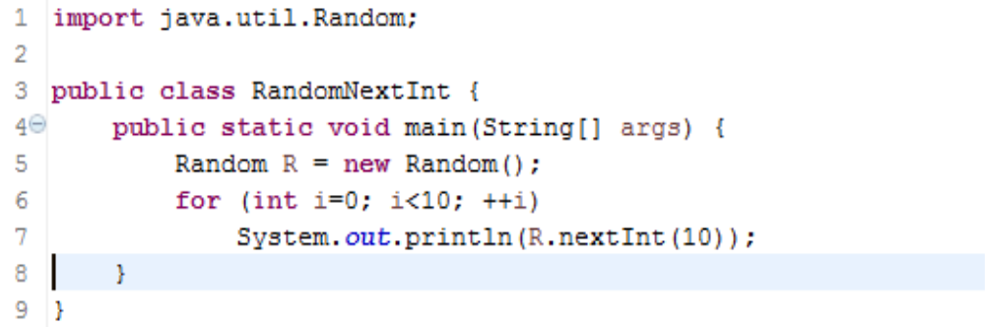
Random Number
Java.util.Random.nextInt (랜덤 정수)

Slide 9
Random Number
Java.util.Random.ints (랜덤 정수)
Random R1=new Random();
R1.ints(min, max).findFirst().getAsInt();
min(포함),max(제외) :
int nextInt(int origin, int bound) {
int n = bound - origin;
if (n > 0) { return nextInt(n) + origin; }
else { // range not representable as
int int r;
do { r = nextInt();
} while (r < origin || r >= bound);
return r;
}

Slide 10
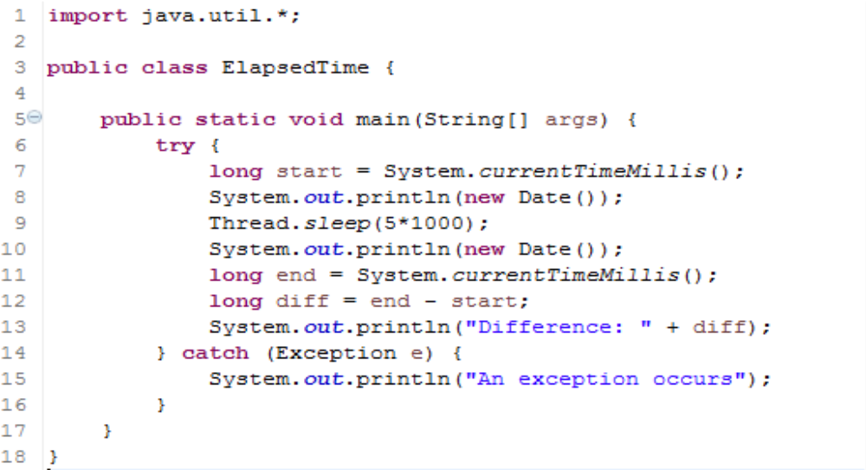
Measuring Elapsed Time

